Slide 1
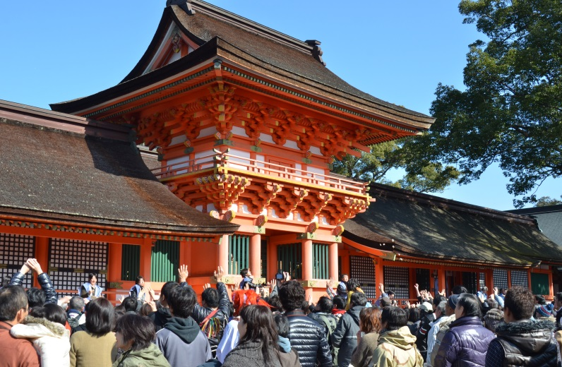
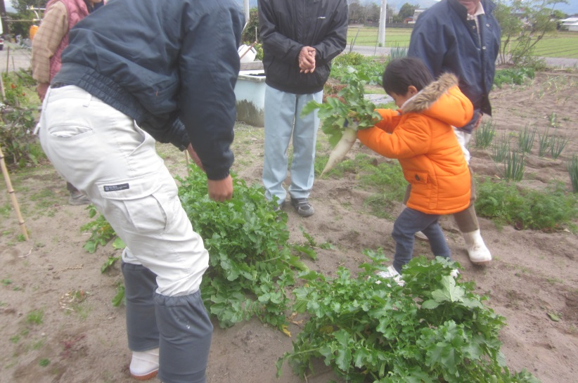
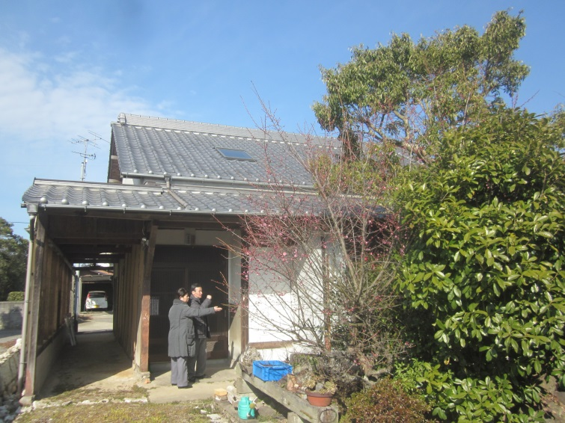
大分県
宇佐市移住
体験ツアー
ようこそ！
定住満足度日本一、交流満足度日本一を目指すまちへ！
最大7泊8日 移住体験ツアー
対 象：大分県外から宇佐市への移住をご検討の方。車が運転できる方。
内 容：空き家見学、市内見学、就業相談、就農相談、先輩移住者との交流等を
ご希望に合わせプランをご用意します。
参加費：無料（交通費、宿泊代金「古荘邸を除く」、食事代、体験料等は自己負担）
日 時：ご希望の日程をお知らせください。
その他：お日にちや体験内容等が希望に添えないこともございます。
宿泊場所
利用期間
移住体験施設「古荘邸（寝具の備付け、テレビ無し）」または市内の宿泊施設
2026年3月下旬まで随時受付中
（古荘邸利用の場合は、2025年12月下旬から2026年3月上旬を除く
市内宿泊施設利用の場合は、2025年12月27日から2026年1月4日を除く）
希望日の3週間前までに電話またはEmailにて仮予約をしていただき、仮予約後1週間 以内に別紙の申込書をご記入の上、下記の住所まで郵送またはEmailにて受付します。
（古荘邸を希望の場合は、別途申請書類の提出が必要です）
〒879-0492 大分県宇佐市大字上田1030‐1
宇佐市役所まちづくり推進課内 「宇佐市ふるさと回帰支援センター」
申し込み
主催：宇佐市、宇佐市ふるさと回帰支援センター ☎ 0978-27-8172 ✉ furusato06@city.usa.lg.jp

Slide 2
宇佐市移住体験ツアー申込書
年 月 日
(申込者代表)
住 所：
氏 名： 印
連絡先：
1. 利用期間（最大7泊8日）
年 月 日 時 分
~ 年 月 日 時 分
2. 利用者の氏名（代表者含む）
氏名（かな） | 性別 | 生年月日 | 申込者との続柄
3. 希望体験内容（例：空き家見学、収穫体験など※費用が発生する体験は自費）
□空き家見学 □市内見学 □教育施設案内 □先輩移住者との交流 □就業相談 □就農相談 □自然体験 □地域の見学 □郷土料理作り □その他（自由記入）

